Slide 2
Как прекрасен этот мир

Slide 3
Правильное питание
Закаливание
Занятие спортом
Гигиена
Отказ от вредных
привычек

Slide 4
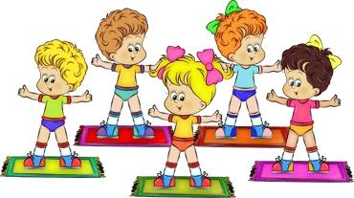
Зарядка

Slide 5
В здоровом теле –
здоровый дух

Slide 6
Здоровье
физическое
психическое
духовное

Slide 7
Здоровый образ жизни
Режим дня
Правильное питание
Закаливание
Занятие спортом
Хорошее отношение с людьми
Вредные привычки
Загрязнённая экология
Плохое отношение с людьми

Slide 8
Будьте здоровы!!!

